Slide 1

In’s TEM paisible
Projet B2 Informatique

Slide 2
Membre de l’Équipe
VICTOR AFFILÉ
20 ANS
B2 INFORMATIQUE
ALEXIS PHELIPPON
22 ANS
B2 INFORMATIQUE

Slide 3
Sommaire
Introduction
Gestion de Projet
Logiciels Utilisés
Organisation du Code
Démonstration
Évolution des Soft Skills
Problème Rencontrées
FAQ

Slide 4

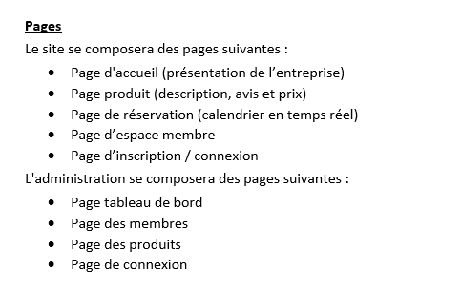
Introduction
Les attentes des fonctionnalités du projet :

Slide 5

Présentation
Site Fonctionnel
Massage Bien-Être
Projet Professionnel

Slide 6

Gestion de projet
Prise en compte des compétences individuelles.
Décision des outils informatiques à utiliser.
Attribution des tâches pour chaque personne du groupe.
UML / Checkpoint
Utilisation d’un logiciel de versionnage et de stockage.

Slide 7








Logiciels Utilisés

Slide 8
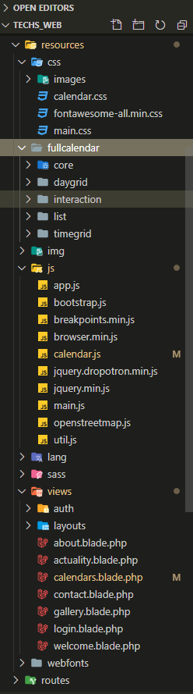
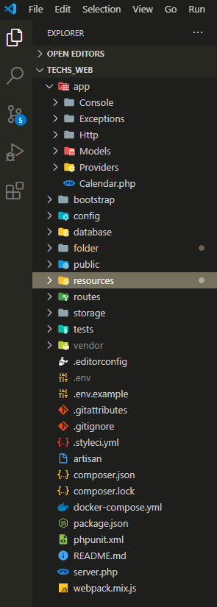
Organisation du code

Slide 9
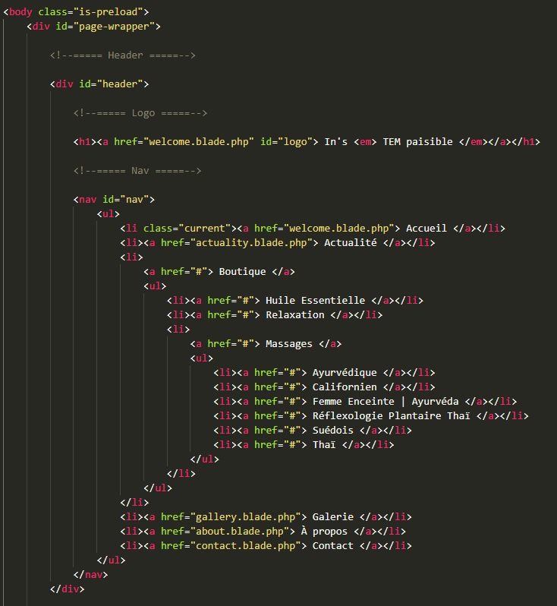
Partie de Code

Slide 10
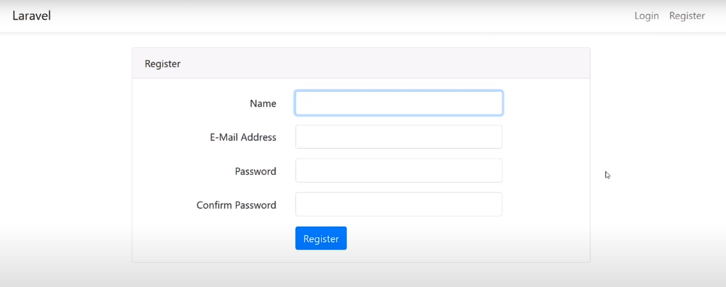
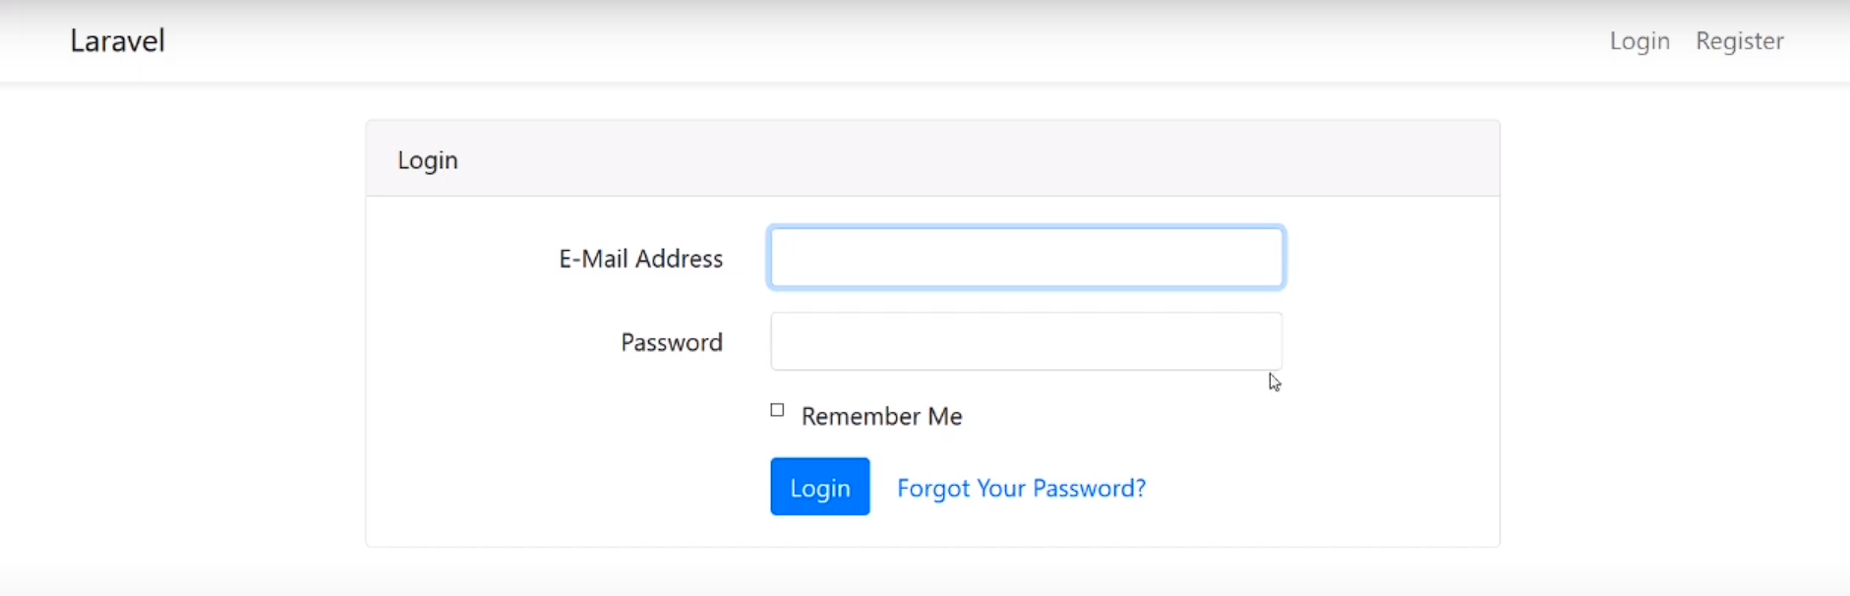
Fonctionnalité du site
Page d’Inscription
Page de connexion / inscription
Page de Connexion

Slide 11
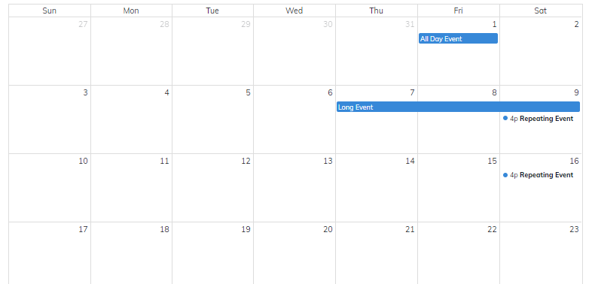
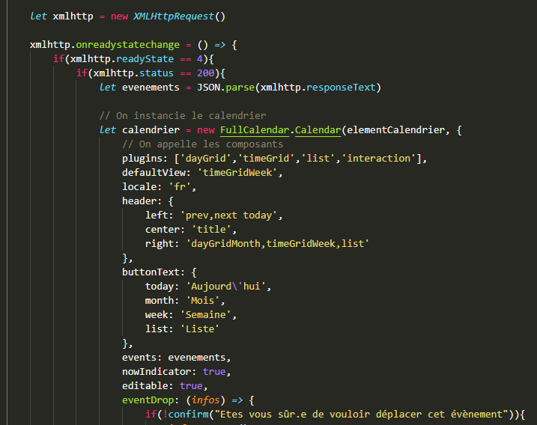
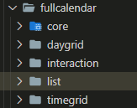
Ajout de fonctionnalité
Réservation en ligne, calendrier interactif

Slide 12
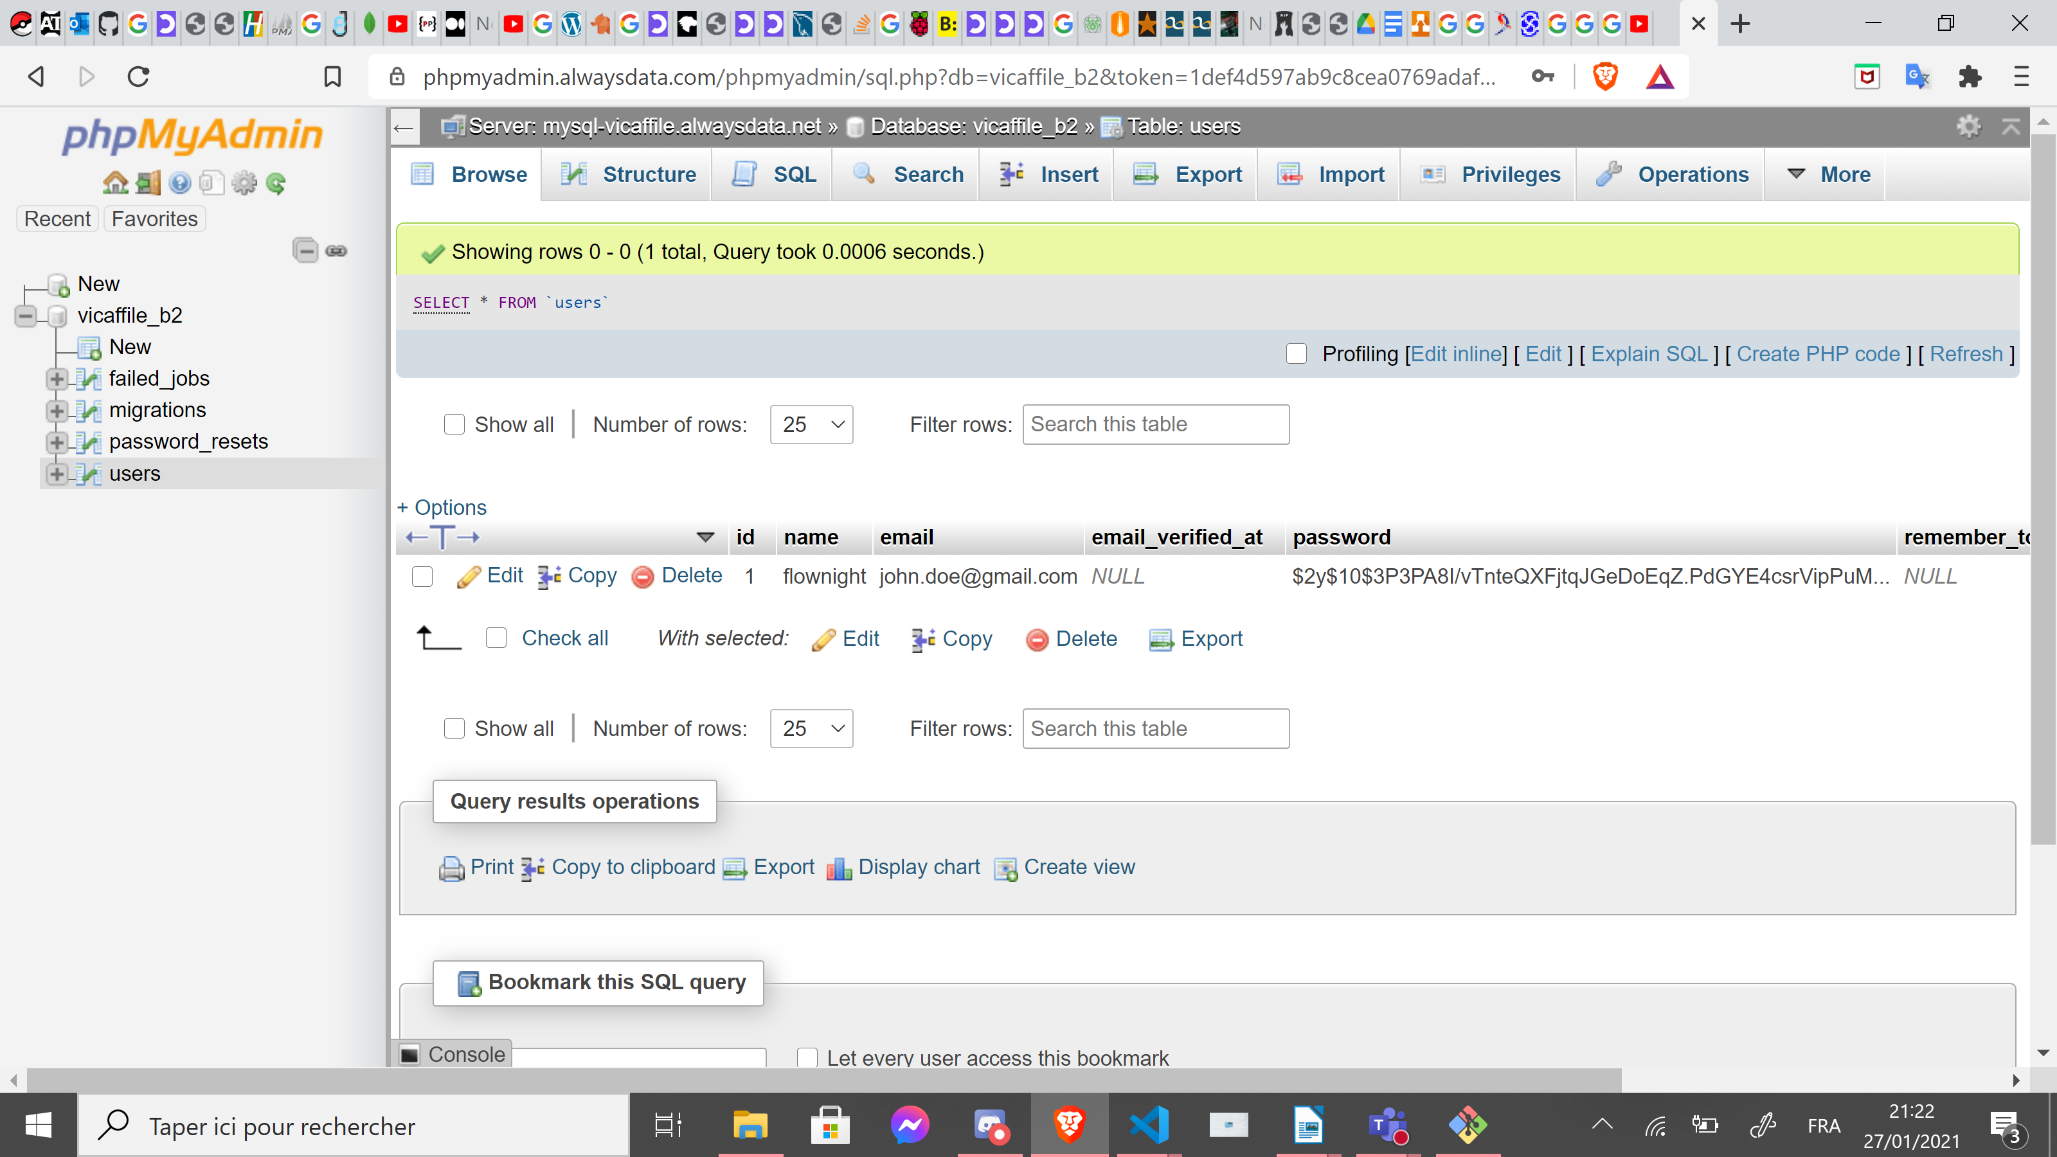
Base de donnée

Slide 13

DÉMONSTRATION

Slide 14

Évolution des compétences
Beaucoup d’auto-formation :
OpenClassRoom
MDN (Mozilla Developer Network)
W3School
Partage d’expérience
Youtube
Logiciel :
JavaScript
CSS
HTML
Laravel
GIT
Bootstrap
Shell
JSON

Slide 15
Difficultés rencontrées
Git --> la gestion d’erreur (création x3)
Jobs Étudiants
Distanciel
Matériel --> gestions des problèmes machine (bug)
Compétences --> framework
Overbooking --> travail / examen en parallèle

Slide 16

FAQ
Avez-vous des questions ?

